Slide 1
. MAREP
DENETİMLİ SERBESTLİK
MANEVİ REHBERLİK PROGRAMI
3. OTURUM
REHBERİM ve YOL GÖSTERENİM VAR
HOŞGELDİNİZ
1

Slide 2
“Şüphesiz biz sana (sorumluluğu) ağır bir söz vahyedeceğiz.” (Müzzemmil 73/5)
“Şüphesiz biz, seni müjdeleyici ve uyarıcı olarak hak ile gönderdik. Hiçbir ümmet yoktur ki, aralarında bir uyarıcı gelip geçmiş olmasın.”
(Fâtır, 35/24)
2

Slide 3
Peygamberler tüm insanlığa rehber olarak gönderilmiştir.
“Her ümmetin bir peygamberi vardır. Onların peygamberi geldiği (tebliğini yaptığı) zaman, aralarında adaletle hükmedilir ve onlara asla zulmedilmez.”
(Yunus, 10/47)
3

Slide 4
Hz. Muhammed, Allah'ın elçisi ve peygamberlerin sonuncusudur.
“Biz, Kur'an'ı sana, güçlük çekesin diye değil, ancak Allah'tan korkanlara bir öğüt olsun diye indirdik”
(Taha, 20/2)
“Sözlerin en doğrusu, Allah’ın kelâmı; rehberliğin en güzeli ise Muhammed’in (sav) rehberliğidir.”
(Nesâî, Salâtü’l-îdeyn, 22)
4

Slide 5
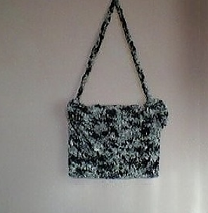
Kur’an bize ne söylüyor?
5

Slide 6
“İnmemiştir hele Kuran şunu hakkıyla bilin, ne mezarlıkta okunmak ne de fal bakmak için.” M. Akif Ersoy
Kur’an’ın temel konuları: …...………
Kur’an’ın ilk sûresinin ismi ……….
Kur’an’ın son sûresinin ismi………..
Kur’an’dan bir dua örneği……………
6

Slide 7
Bir Hikâye
Osman Bey bir gün Şeyh Edebali’nin evine misafir olur. Gece olunca istirahat etmek üzere odasına çekilir. Tam yatmak üzereyken gözüne duvarda asılı duran Kuran-ı Kerim ilişir. Saygısından dolayı ayaklarını uzatıp yatıp uyuyamaz. Kuran'ı alıp okumaya başlar ve o gece sabaha kadar Kuran okur. Bu tilavet tam 6 saat sürer.
Allah Teâla hikmetinin bir eseri olarak Osman Gazi Han'ın Kuran'a olan bu saygısından dolayı her okuduğu saate 1 asır lütfetmiş, hanedanı 6 asır boyunca cihana hükmetmiştir.
7

Slide 8
YOL GÖSTERENİM VAR
“Andolsun, Allah’ın Resûlü’nde sizin için; Allah’a ve âhiret gününe kavuşmayı uman, Allah’ı çok zikreden kimseler için güzel bir örnek vardır.”
(Ahzâb, 33/21)
Hadis??
8

Slide 9
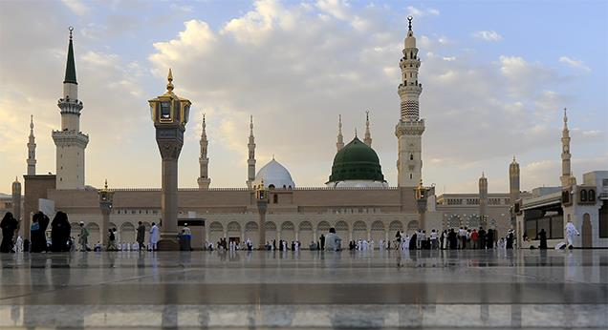
Bizim İçin En Güzel Örnek Rasûlüllah’tır…
“Peygamber size ne verirse onu alın, neyi yasaklarsa ondan da sakının.”
(Haşr, 59/21)
9

Slide 10
اِهْدِنَا الصِّرَاطَ الْمُسْتَق۪يمَۙ
İstikamet üzere olup kurtuluşa erenler kimlerdir:
“Kim Allah’a ve Peygambere itaat ederse işte onlar Allah’ın kendilerine lütuflarda bulunduğu Peygamberler, sıddîkler, şehidler ve sâlih kişilerle beraberdirler. Bunlar ne güzel arkadaşlardır!”
(Nisâ, 4/69)
10

Slide 11
ETKİNLİK
11

Slide 12
DEĞERLENDİRME SORULARI
İnsan ilâhî kitap ve peygambere niçin ihtiyaç duyar?
- Sünnete uygun yaşamak ne demektir?
12

Slide 13
GÜNÜN MESAJI
(Resûlüm!) De ki: Eğer Allah'ı seviyorsanız bana uyunuz ki Allah da sizi sevsin ve günahlarınızı bağışlasın.
Allah son derece bağışlayıcı ve esirgeyicidir.
(Âl-i İmrân, 3/31)
13

Slide 14
MAREP
DENETİMLİ SERBESTLİK
MANEVİ REHBERLİK PROGRAMI
Katılımlarınızdan dolayı teşekkürler…
14

